Slide 1
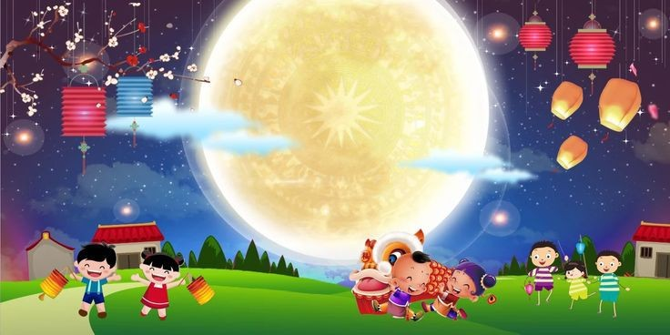

UBND QUẬN LONG BIÊN
TRƯỜNG MẦM NON TUỔI HOA
LĨNH VỰC PHÁT TRIỂN NGÔN NGỮ
Đề tài: Thơ “ Trung thu của bé”
Lứa tuổi: 3- 4 tuổi
Giáo viên: Nguyễn Thị Thúy Ngân
Năm học: 2023 -2024

Slide 2
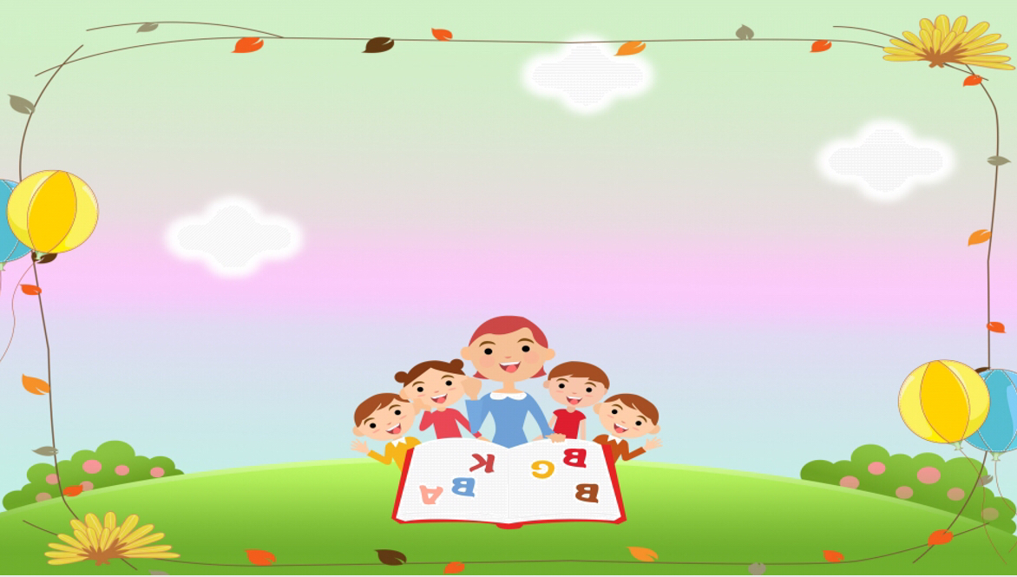
Cô và trẻ cùng hát bài “Chiếc đèn ông sao”

Slide 3
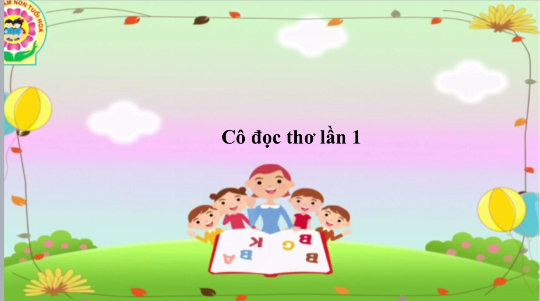

Slide 4
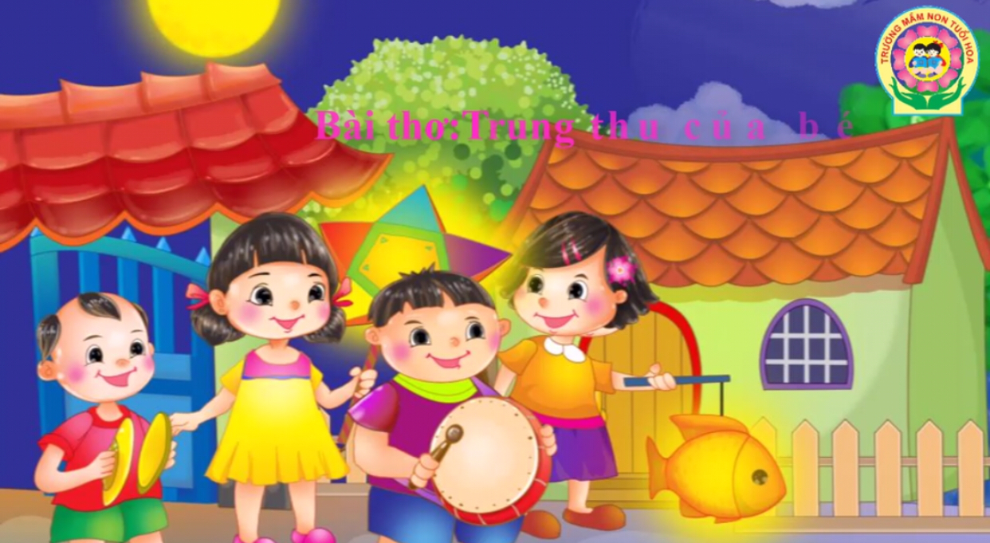

Slide 5
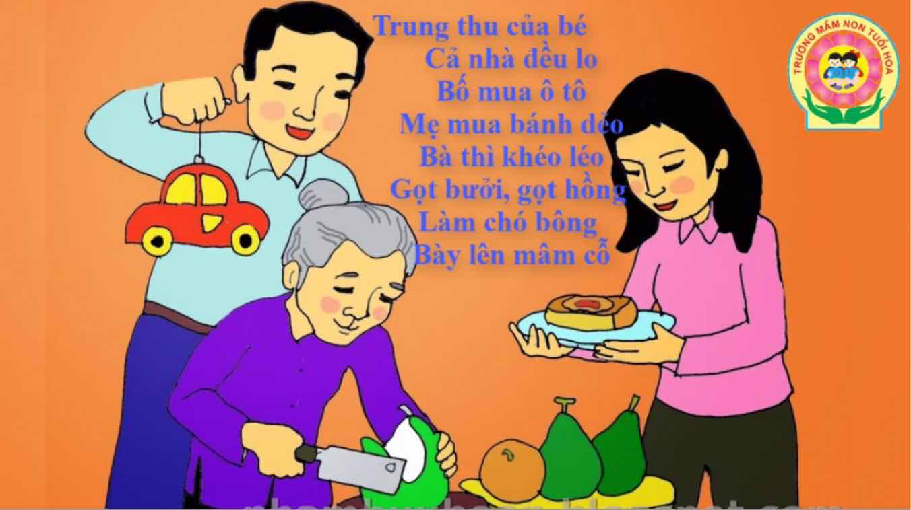

Slide 6
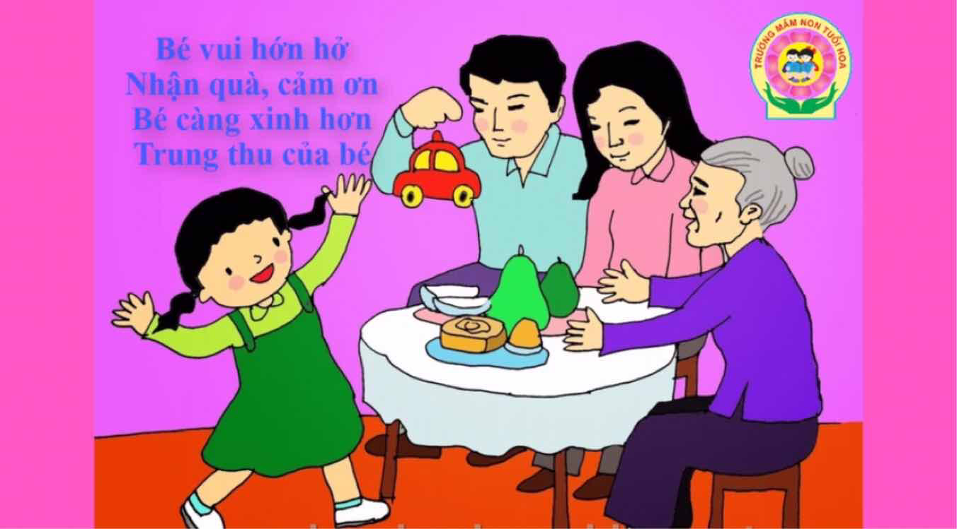

Slide 7
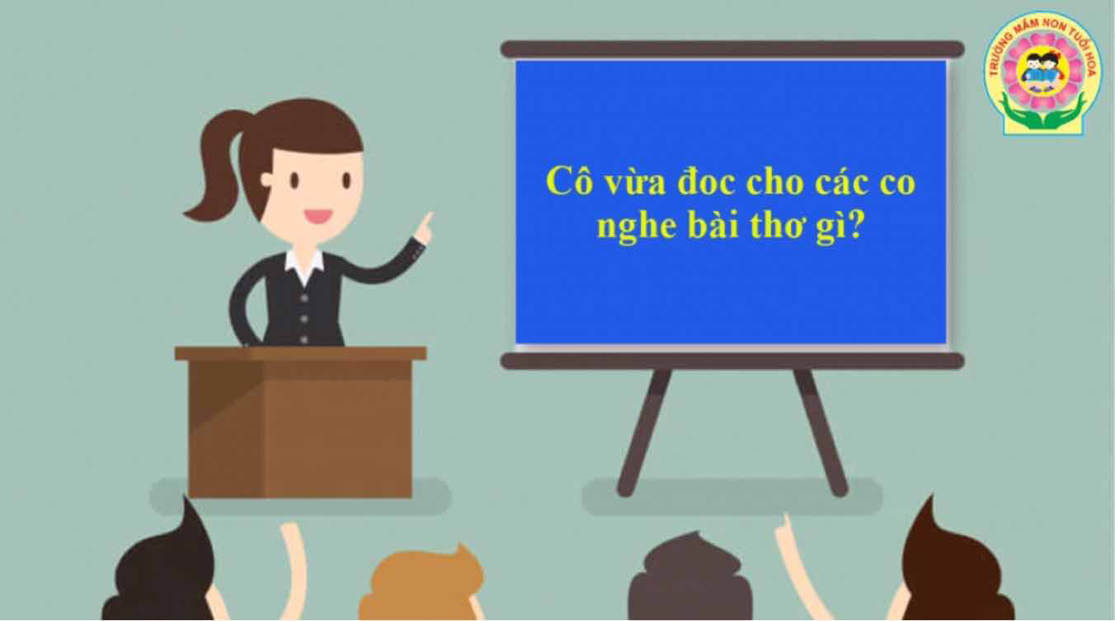

Slide 8
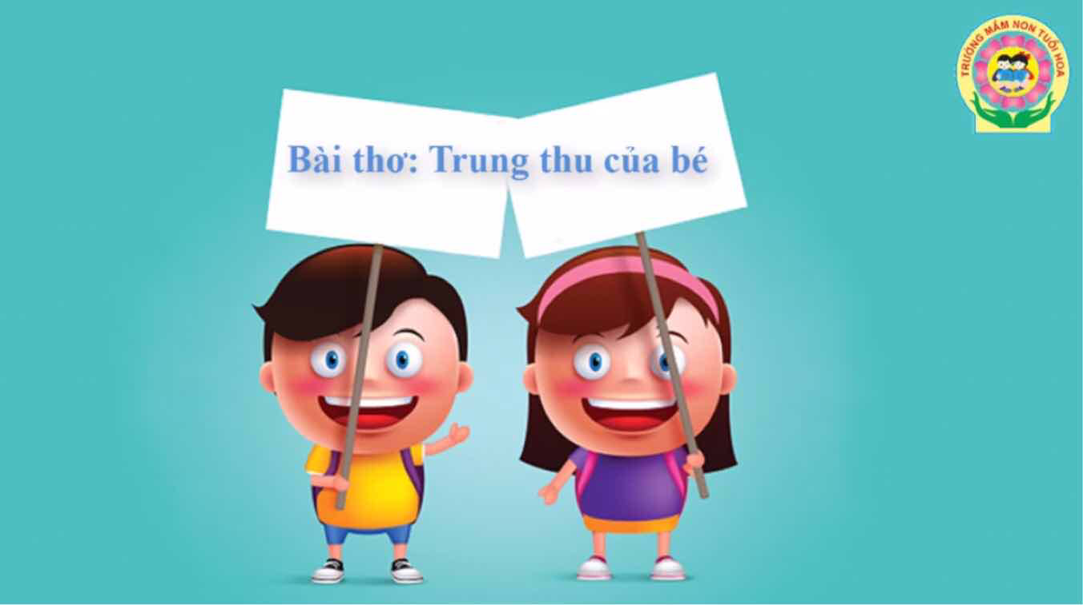

Slide 9
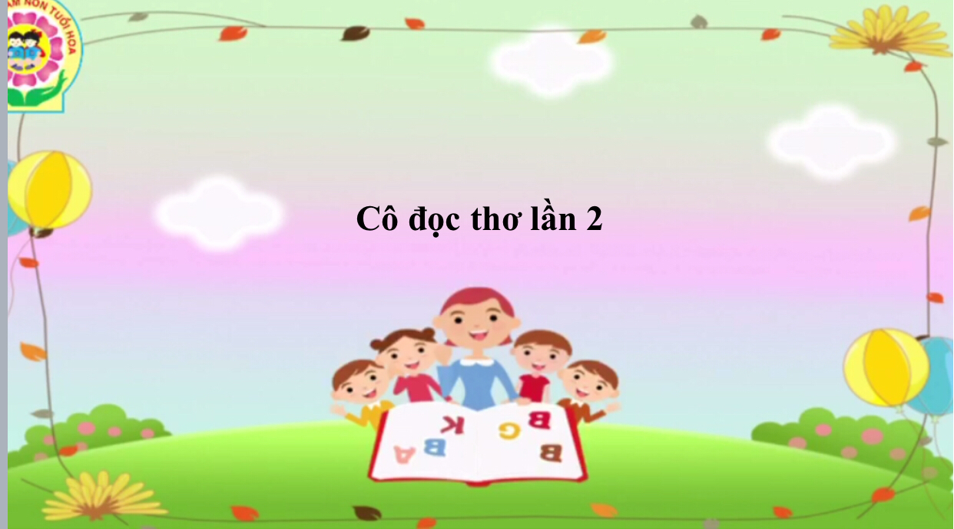

Slide 12
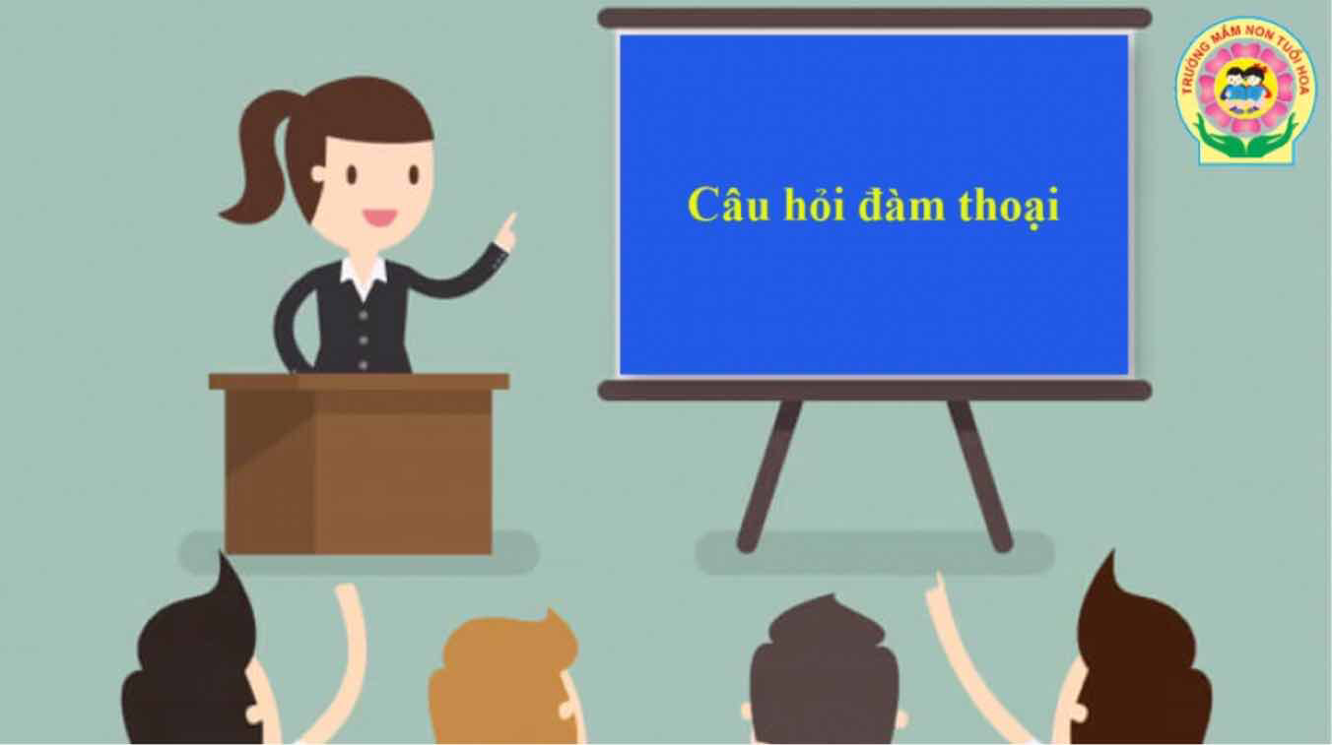

Slide 13
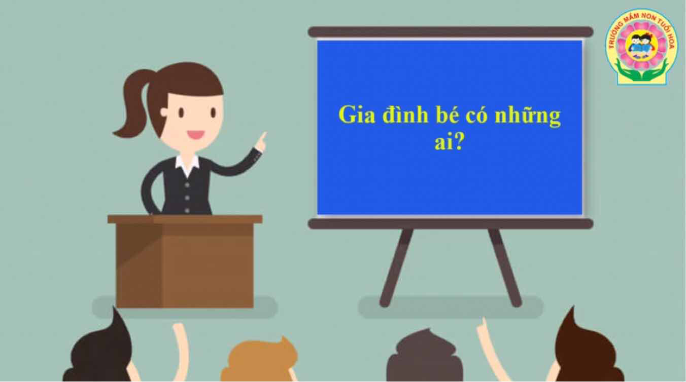

Slide 14
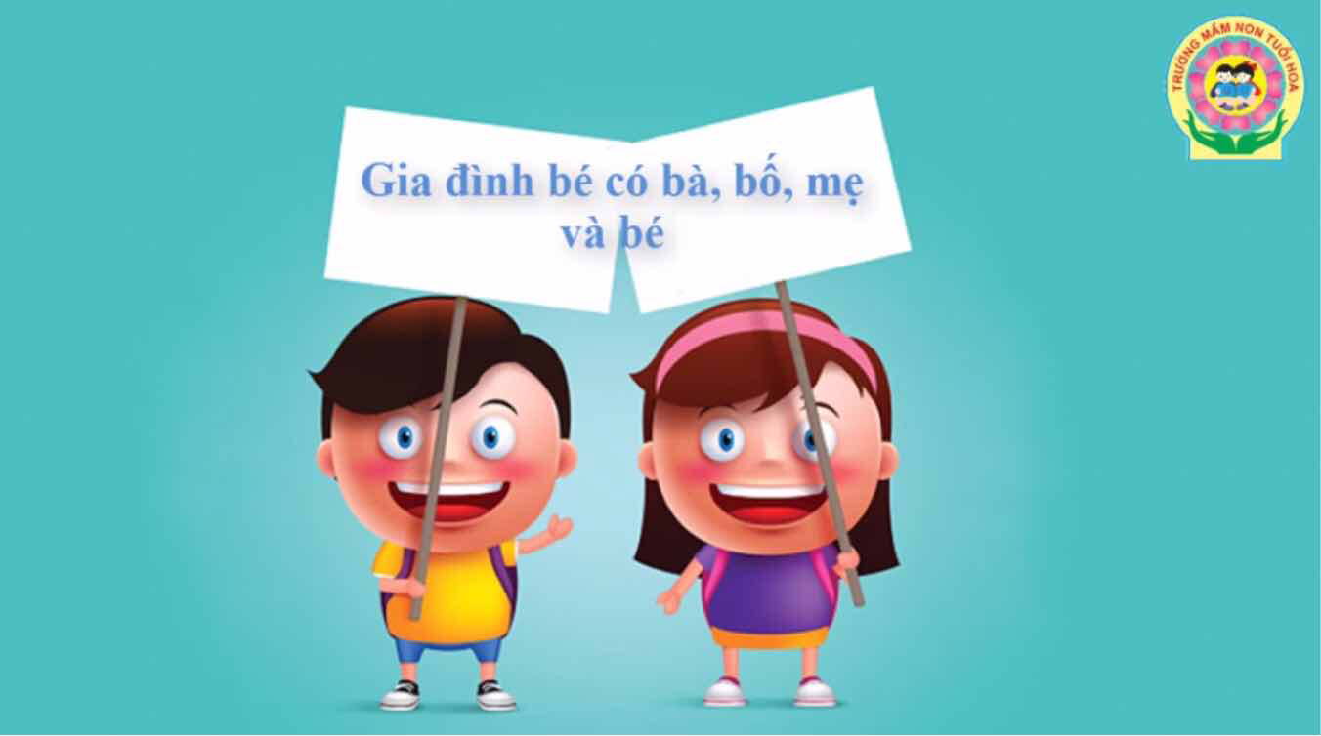

Slide 15


Slide 16
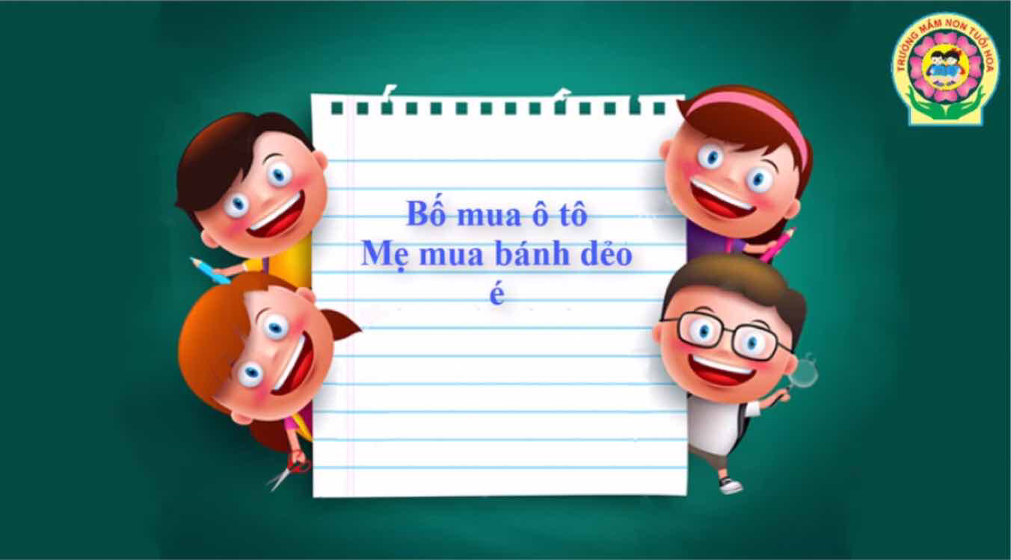

Slide 17
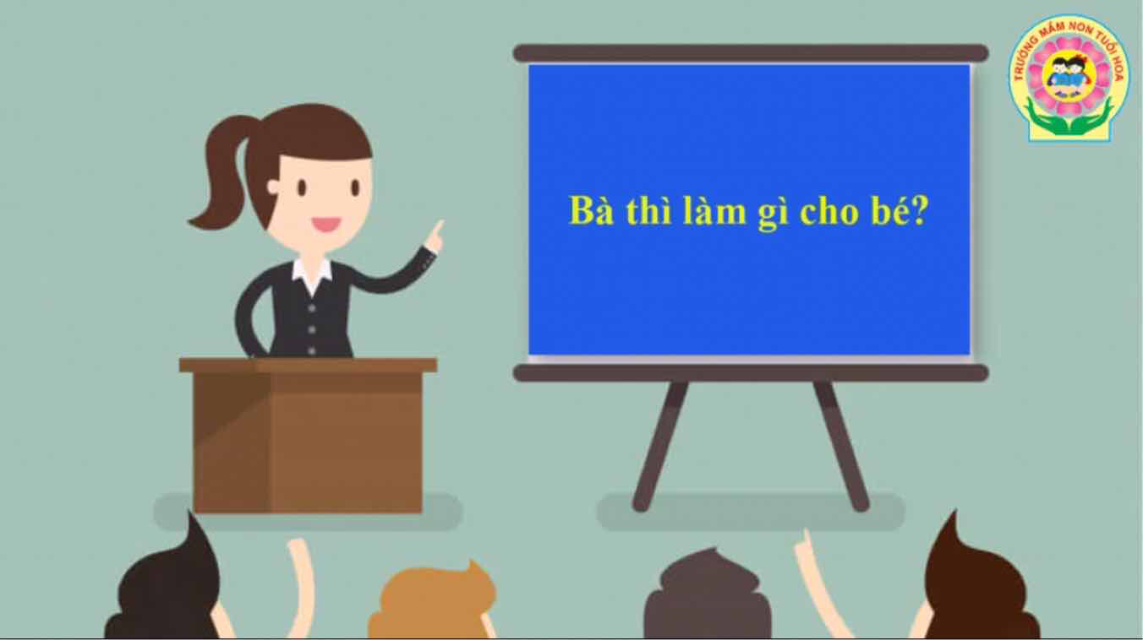

Slide 18
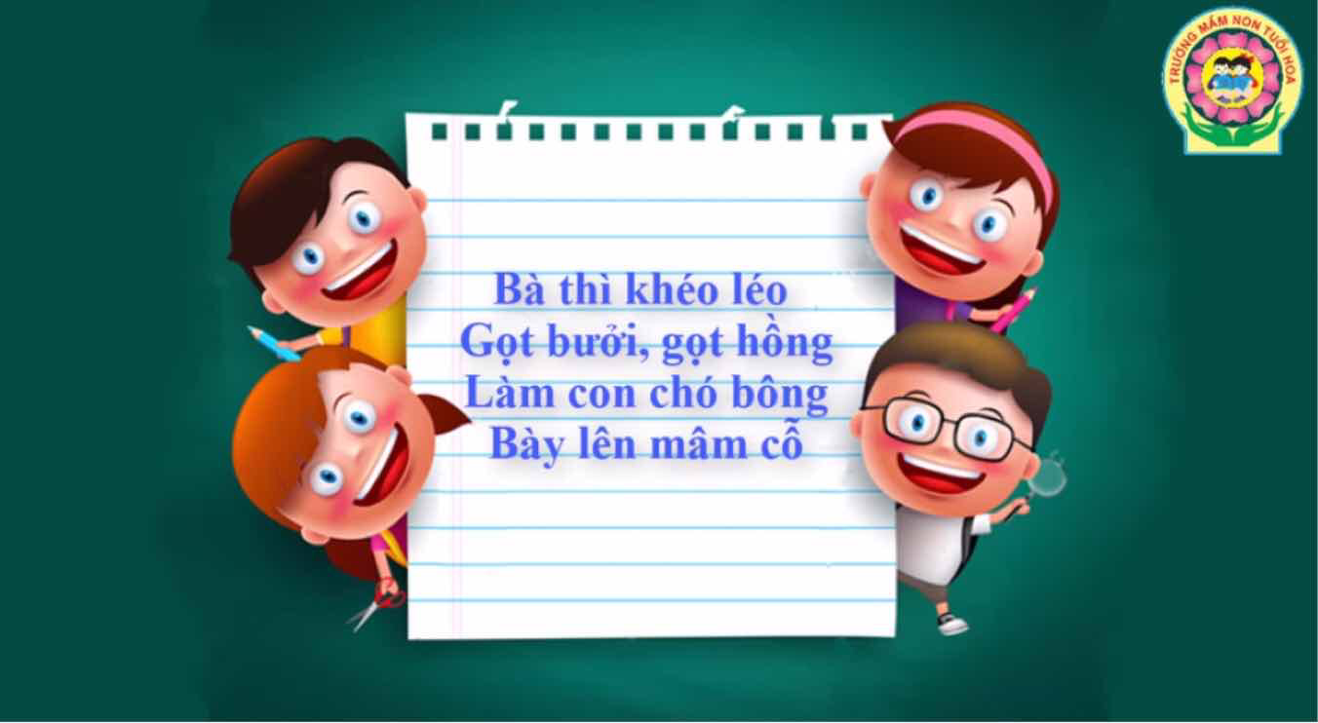

Slide 19
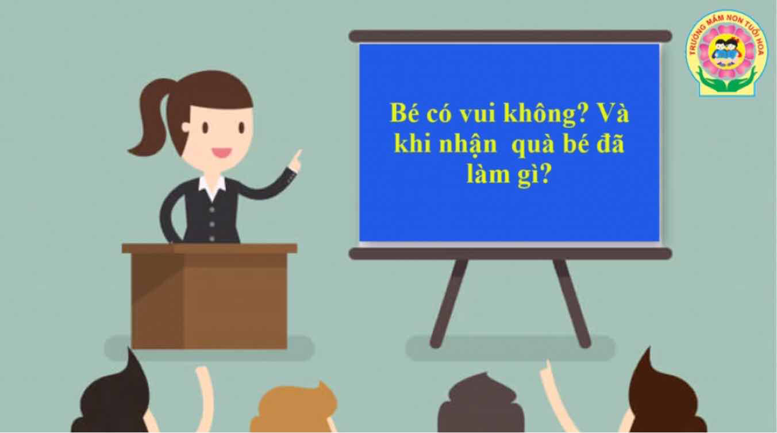

Slide 20
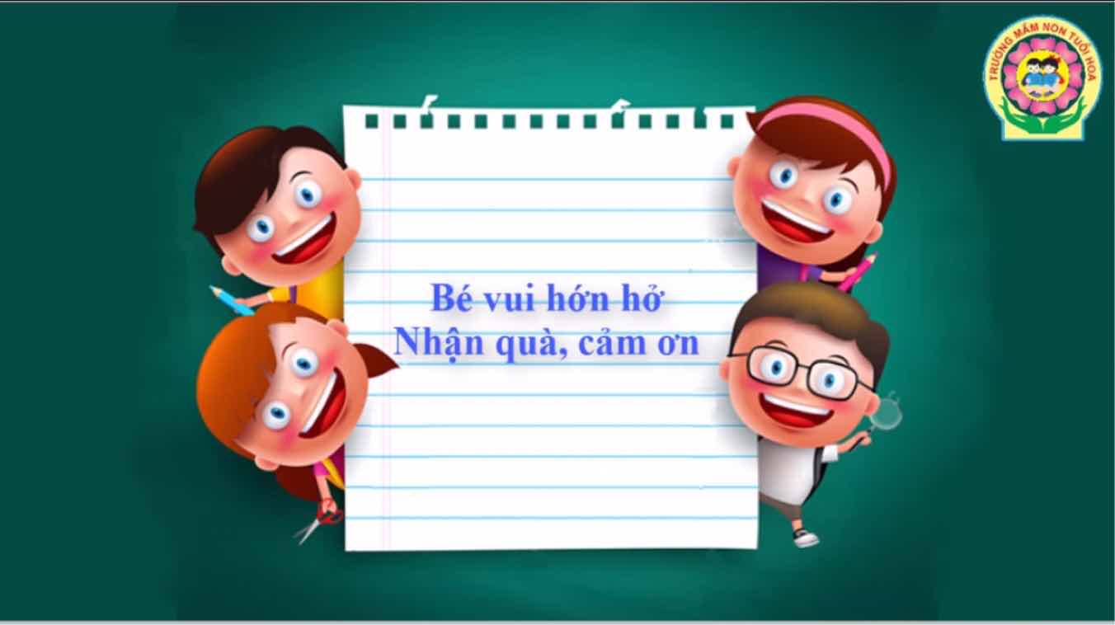

Slide 21
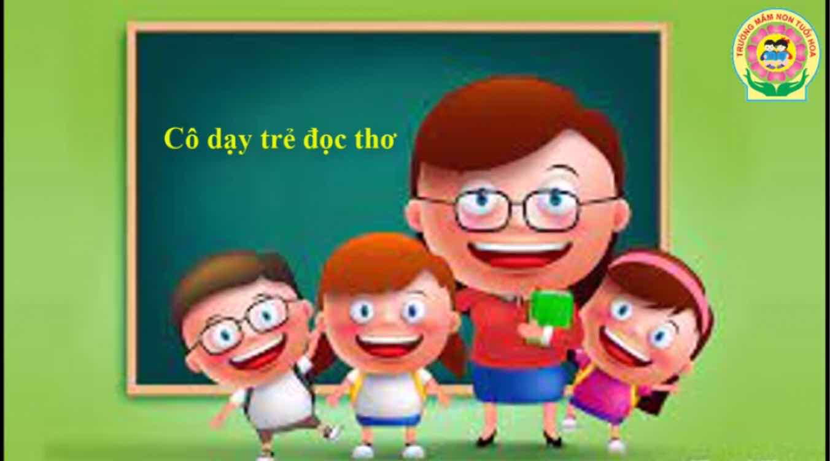

Slide 22


